Slide 1
ASENKRON MOTORUN DEMİR KAYIPLARI MODELİ

Slide 2
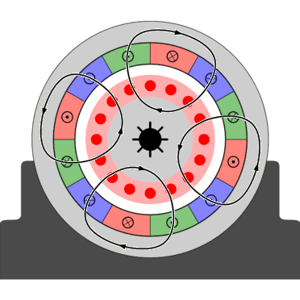
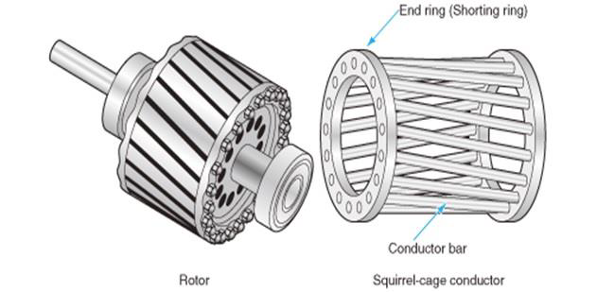
Asenkron Motorun Çalışma Prensibi
3 fazlı stator sargıları gerilim ile beslendikleri zaman makinede döner manyetik alan oluşur. Bu manyetik alan senkron hızda döner. Bu hızda dönen manyetik alandan dolayı durmakta olan rotor iletkenlerinde bir gerilim indüklenir. Rotor uçları kısa devre edildiğinden rotorda bir akım akacaktır. Biot-Savart yasası gereği akım akan iletken, manyetik alan içerisinde olduğunda bu iletkenlere bir kuvvet etkir ve rotor dönmeye başlar. Rotorun hızı senkron hızdan küçüktür ve hiçbir zaman senkron hıza ulaşamaz.

Slide 3
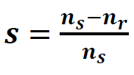
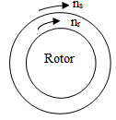
Asenkron Motorun Çalışma Prensibi
Rotor akımlarının indüklenmiş olması için, fiziksel rotor hızı stator döner manyetik alandan daha düşük olmalıdır; aksi halde manyetik alan rotor iletkenlerine göre hareketli olmaz ve akımlar indüklenemez. Rotor hızının senkron hızının altına düşmesiyle manyetik alan dönme oranı sargılarda daha çok akım indüklenmesi ve daha fazla tork oluşumuyla rotorlarda artar. Stator döner alanının devri ile rotor devri arasındaki farkın senkron devre oranına kayma denir. Yük altında hız azalır ve yeterli tork oluşturmak için kayma artar.
$n_{s}$ = Stator döner alanın devri = Senkron Devir,
$n_{r}$= Rotor devri = Asenkron Devir,
Statorun toplam kutup sayısı 2P ve uygulanan gerilimin frekansı f olmak üzere;

Slide 4
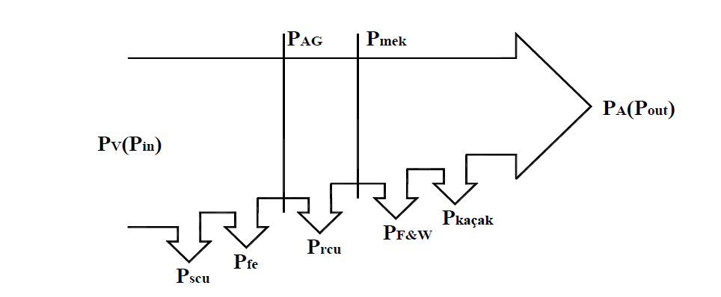
Asenkron Motorun Güç Akış Diyagramı

Slide 5
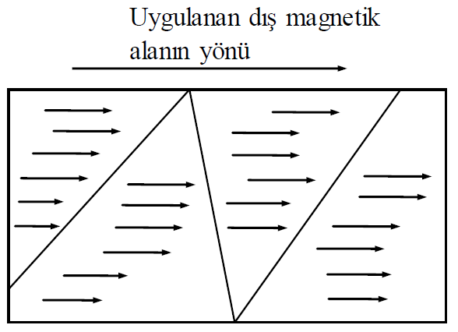
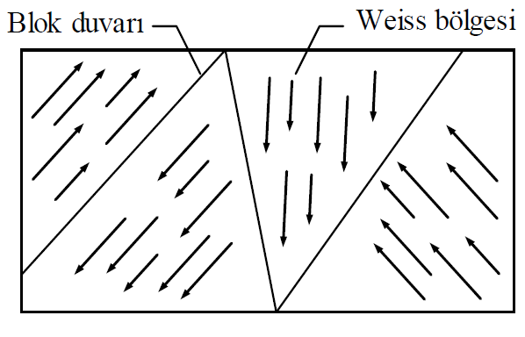
Manyetik Malzemeler
Manyetik malzemeler kullanıldıkları yerlere, kullanım amaçlarına ve çalışma koşullarına göre farklılık gösterir. Bunların içinde en çok kullanılanlar ferromanyetik malzemelerdir. Bu malzemelerde Weiss bölgeleri adı verilen, kendi aralarında paralel alanlar oluşturdukları küçük bölgeler mevcuttur. Ferromanyetik malzeme manyetik alana maruz bırakıldığında, rastgele yönlenmiş olan bu bölgeler manyetik alan yönünde yönlenmeye çalışır. Böylece malzeme içerisinde net ve düzgün bir manyetik alan oluşur.

Slide 6
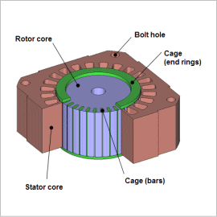
Asenkron Motorun Demir Kayıpları
Asenkron motor demir (nüve) kayıpları hem statorda hem de rotorda meydana gelir. Nüve kayıpları;
Histerezis kaybı
Eddy (fuko) kaybı olmak üzere iki kısımdan oluşur.
𝑷𝒇𝒆 = 𝑷𝒆𝒅𝒅𝒚 + 𝑷𝒉𝒊𝒔
Kayıplar gerilim akı yoğunluğu ve frekans ile lineer olmayan artış gösterirler. Dolayısıyla manyetik malzemedeki toplam kayıp da lineer olmayan bir artış gösterir.

Slide 7
Asenkron Motorun Demir Kayıpları
Histerezis Kaybı
Zamana göre değişen manyetik akı yoğunluğundan dolayı, nüvenin manyetik domainlerindeki her bir atomunun, manyetik akı yoğunluğunun pozitif ve negatif yarı saykıllarında yön değiştirmesi esnasında ısı şeklinde harcanan güçtür.
Mıknatıslanma ve Histerezis Eğrisi
Manyetik alana maruz kalan bir manyetik malzemede akı oluşumuna mıknatıslanma denir. Mıknatıslanmanın ölçüsü manyetik geçirgenliktir;
μ (H/m) manyetik geçirgenlik
B akı yoğunluğu (T)
H manyetik alan şiddetidir (A/m)
$μ_{r}$ = malzemenin bağıl manyetik geçirgenliği

Slide 8
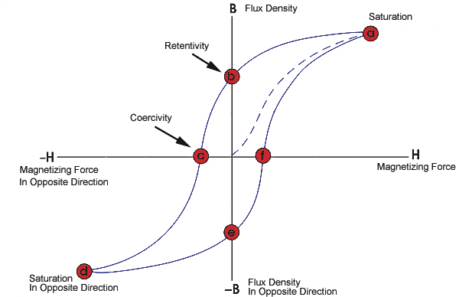
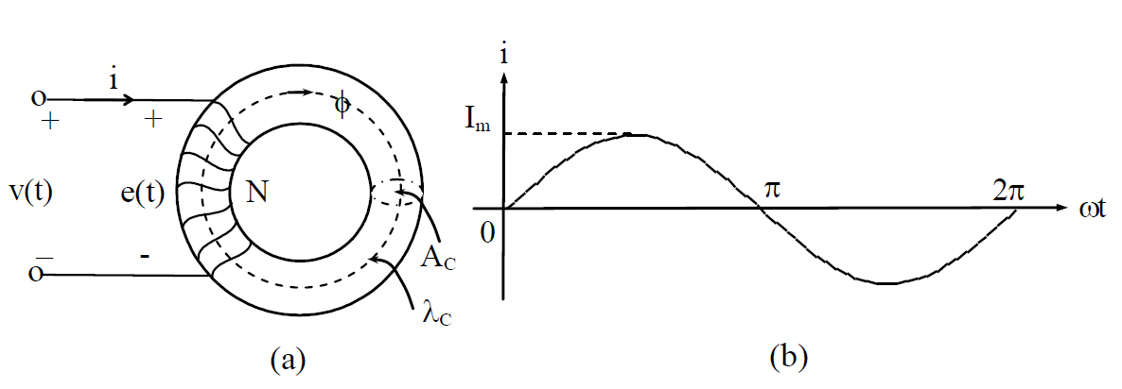
Asenkron Motorun Demir Kayıpları
(a) N sarımlı manyetik çekirdek, (b) besleme akımı
Histerezis kapalı eğrisi ve mıknatıslanma eğrisi
Br = artık akı yoğunluğu
Hc = Giderme alanı
Manyetik alan şiddeti (H) akımla lineer artış gösterir, akı yoğunluğu (B), bu artışa lineer bir şekilde cevap veremez. Manyetik malzemelerde görülen bu olaya histerezis denir. Histerezis olayı manyetik malzemelerdeki kaybı belirleyen en önemli faktördür.

Slide 9
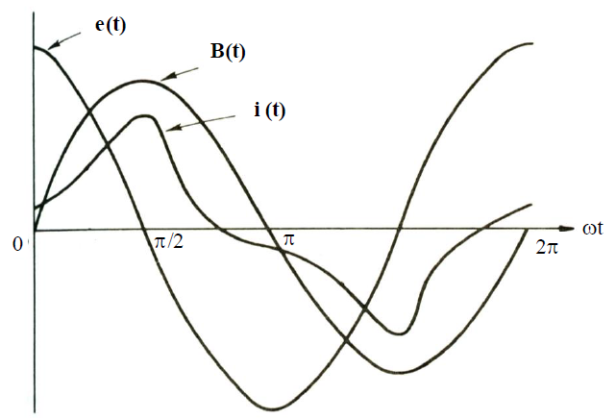
Asenkron Motorun Demir Kayıpları
Bir önceki örnekte besleme akımın sinüzoidal olduğu varsayılmıştır. Fakat genelde besleme gerilimi sinüzoidal olur. Bundan dolayı indüklenen gerilim ve akı yoğunluğu da sinüzoidal olur. Histerezis eğrisinden, manyetik alan şiddetinin ve onu oluşturan besleme akımının nonsinüzoidal olacağı anlaşılır.
N sarımlı manyetik malzemede akı yoğunluğu B(t) sinüzoidal değişiyor.
φ = Akı
AC (m2) = Çekirdek faydalı kesiti olmak üzere;
Faraday yasasına göre indüklenen gerilim =
Temel gerilim yasasına göre indüklenen gerilim =

Slide 10
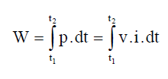
Asenkron Motorun Demir Kayıpları
Histerezis Kaybı Modeli
Histerezis etkisi nedeniyle oluşan güç kaybına histerezis kaybı denir. Histerezis kaybı, histerezis kapalı eğrisinin alanı ile orantılıdır. N sarımının direnci ihmal edilirse sargıda indüklenen gerilim, besleme gerilimi olarak alınabilir, e(t)≈v(t). Çekirdekte φ akısı oluştuğunda Faraday yasasından;
(1) olarak bulunur.
Belirli bir zaman aralığında çekirdeğe sağlanan enerji =
(2)
Denklem (2)’de (1) yerine konulursa;
(3)
Hatırlatma:
$$λ_{c }\left(m\right)=ortalama akı yolu$$
$$θ_{c }\left(m^{3}\right)=manyetik malzeme hacmi$$
(4)
(5)
Denklem 5 bir periyotta manyetik malzemeye transfer edilen enerjiyi göstermektedir. Bu enerji manyetik malzemenin hacmi ile çalışma noktasındaki histerezis eğrisinin alanının çarpımına eşittir.

Slide 11
Asenkron Motorun Demir Kayıpları
Histerezis etkisinden kaynaklanan kayıp =
B – H eğrisi lineer olamayan (nonlineer) bir eğridir ve belirli bir H değerine karşılık iki B değeri vardır. Dolayısıyla altındaki alanın hesaplanması zordur. Birçok deney yapıldıktan sonra histerezis eğrisinin alanını kabaca ifade eden bir denklem bulunmuştur;
Burada k manyetik malzemenin özelliğine bağlı bir katsayı, n ise 1,5 ile 2,5 arasında değişen bir katsayıdır. Böylece histerezis kaybı;
şeklinde yazılabilir.

Slide 12
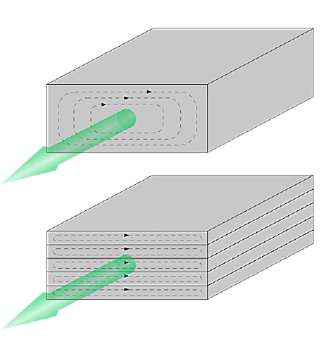
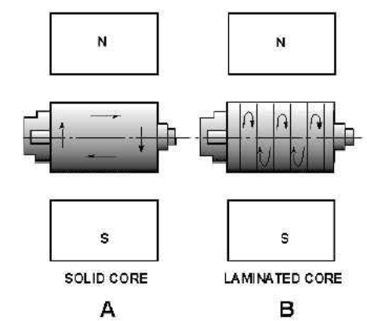
Asenkron Motorun Demir Kayıpları
2. Eddy (Fuko) Kaybı
Akı yoğunluğunun zamana göre değişmesinden kaynaklanır. Akının değişimi akının geçtiği yola dik olan kesitte gerilim indükler. İndüklenen gerilim, iletken kesitinin kapalı devre oluşturmasından dolayı eddy akımları adı verilen akımların akmasına sebep olur. Eddy akımları, manyetik malzemenin elektriksel direncinden dolayı $I^{2}R$kadarlık güç kaybına neden olurlar.

Slide 13
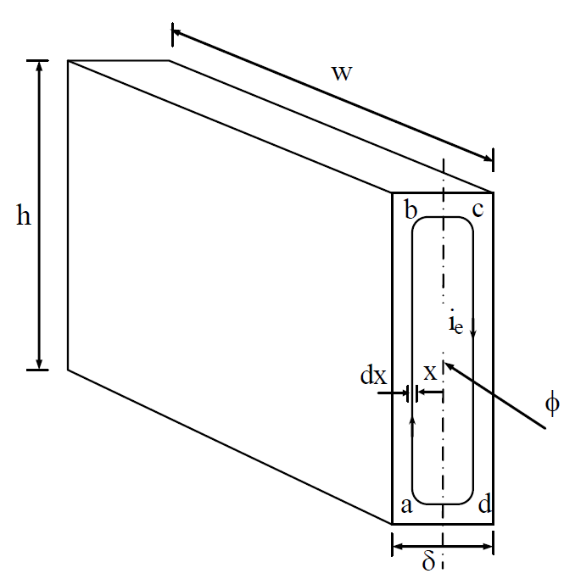
Asenkron Motorun Demir Kayıpları
Eddy Kaybı Modeli
Sacın kalınlığı $δ$ , eni w yüksekliği de h olsun. $δ$<< h olduğu durumda, abcd kapalı eğrisinin sınırladığı alandaki akı =
Kapalı eğride indüklenen gerilim; şeklinde yazılabilir.

Slide 14
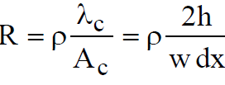
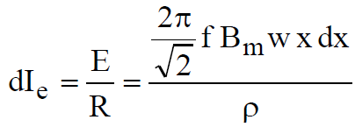
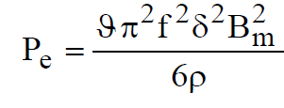
Asenkron Motorun Demir Kayıpları
R(Ω) = abcd yolunun direnci
ρ(Ωm) = malzemenin özdirenci
Kapalı eğride indüklenen gerilim nedeniyle akan diferansiyel akım;
Akım ve gerilim denkleminden yararlanarak abcd kapalı eğrisi üzerinde akan eddy akımın meydana getirdiği güç kaybı bulunabilir.
Burada $θ$= w.h.$δ$ olup sacın hacmini $\left(m^{3}\right)$ belirtir. Yukarıdaki güç kaybı denklemi kısaltılarak manyetik malzemedeki eddy kaybı aşağıdaki gibi yazılabilir.
$k_{e}$ manyetik malzemenin kalınlığına ve malzemenin cinsine bağlı bir katsayıdır.

Slide 15
Asenkron Motorun Demir Kayıpları
Eddy kayıpları denklemi yüksek olmayan frekanslarda (50 Hz – 1 kHz), akı yoğunluğu dağılımının eddy akımlarından etkilenmediği durumlarda geçerli olmaktadır.
Eddy akımı kayıplarını azaltmak için iki yöntemden bahsedilebilir:
İletkenliği düşük (özdirenci büyük) manyetik malzeme kullanılarak kayıpları azaltılabilir. Eddy kayıp denkleminden de görüldüğü üzere, eddy kayıpları kullanılan manyetik malzemenin özdirenci ile ters orantılıdır. Demir, ucuz ve bol bulunan iyi bir manyetik malzeme olmasının yanında aynı zamanda iletkendir. Bu nedenle eddy kayıpları yüksektir. Demirin içine % 4 - 5 oranında Silisyum katıldığında iletkenliği, dolayısıyla eddy kayıpları azalır.
Dilimlenmiş sac kullanılarak eddy kayıpları azaltılabilir. Eddy kayıpları kullanılan manyetik malzemenin kalınlığının karesi ile ters orantılı değiştiği için, kütlesel manyetik malzeme yerine dilimlenmiş ve birbirinden yalıtılmış sac malzeme kullanmak kayıpları azaltır.
Eddy kayıpları frekansın karesi ile artış gösterdiği için yüksek frekanslarda silisyum-demir malzeme kullanmak yeterli olmaz. Bunun yerine çoğunlukla ferritler kullanılır.

Slide 16
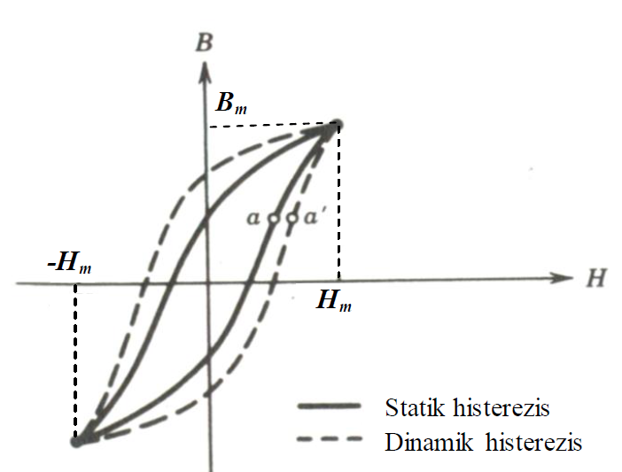
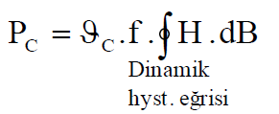
Asenkron Motorun Demir Kayıpları
Düşük frekanslarda eddy kaybı çok düşük olur. Bundan dolayı B – H kapalı eğrisinin altındaki alan manyetik malzemenin yaklaşık histerezis kaybını verir. Eddy akımı ve kayıplarının olmadığı bu eğriye statik histerezis eğrisi denir.
Eğer akı yoğunluğunun frekansı düşük değilse, indüklenen eddy akımlarının oluşturduğu kayıp nedeniyle B – H eğrisi genişler. Oluşan yeni B – H eğrisine dinamik histerezis eğrisi denir. Artık B - H eğrisinin altındaki alan sadece histerezis kaybını vermez, eddy kaybı ile histerezis kaybının toplamını verir.
Toplam çekirdek kayıpları $P_{cek}=P_{his}+ P_{ed}$ formülüyle hesaplanabileceği gibi dinamik histerezis eğrisinden de çıkartılabilir.

Slide 17
TEŞEKKÜRLER

